Slide 1

Trường THCS Bồ Đề
Tiết 23.
ƯỚC VÀ BỘI
GV thực hiện: Nguyễn Hoài Anh

Slide 2

$$⋮$$
18
:
2
Bội
Ước

Slide 3
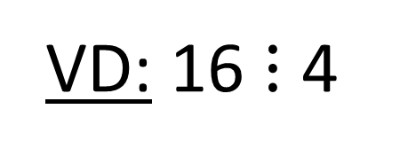
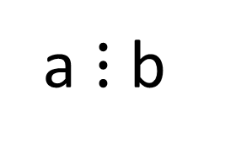

Tiết 23. Ước và bội
I. Ước và bội
a $⋮$ b
Ta nói: a là bội của b
b là ước của a
B( b )
Ư( a )
16 là bội của 4
4 là ước của 16
B( 4 )
VD: 16 $⋮$ 4
$$→$$
Ư( 16 )

Slide 4
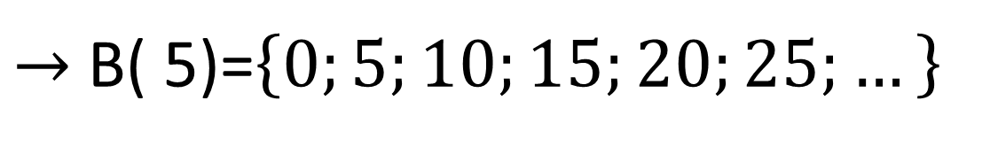
II. Cách tìm ước và bội
1. Cách tìm bội
VD: Tìm B( 5)
Cách làm: Lấy 5 nhân lần lượt với 0, 1, 2, 3,..
$→$ B( 5)=$\left\{0;5;10;15;20;25;…\right\}$
?: Tìm B( 3) , B( 4)

Slide 5
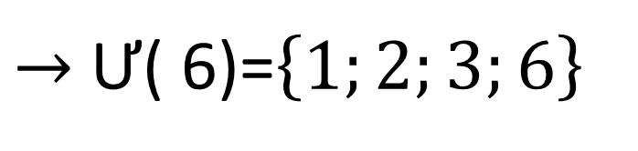
II. Cách tìm ước và bội
2. Cách tìm ước
VD: Tìm Ư( 6)
Cách làm: Là tất cả những số mà 6 chia hết
?: 6 chia hết cho những số nào ?
$→$ Ư( 6)=$\left\{1;2;3;6\right\}$
?: Tìm Ư( 8) , Ư( 30)

Slide 6
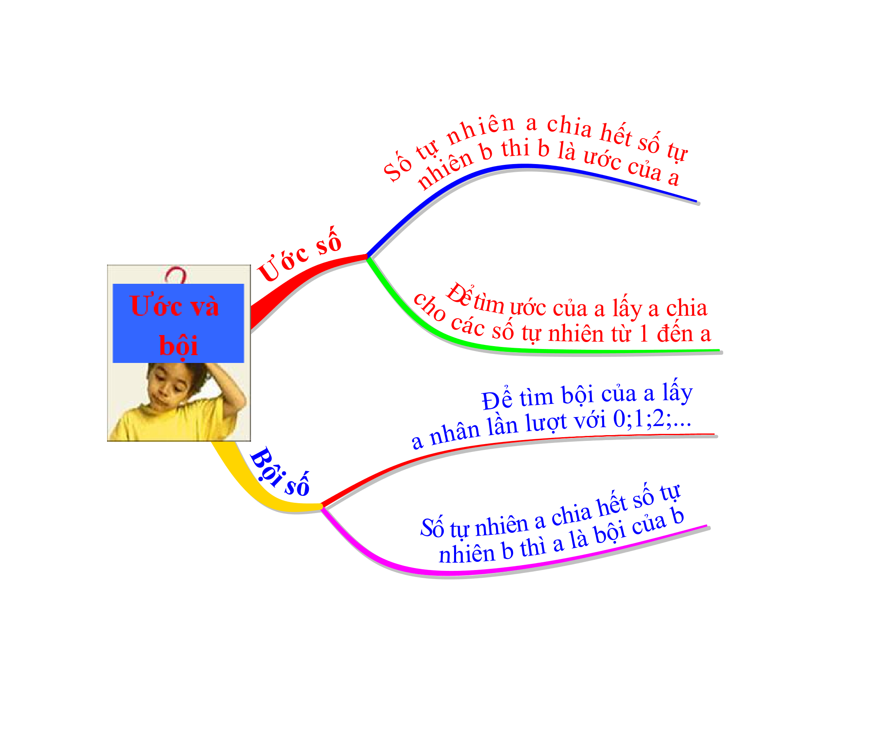

Slide 7
III.Luyện tập
Bài 1: Điền các từ “ước”; “ bội” và các số thích hợp vào chỗ chấm
* Một lớp có 36 em chia đều vào các tổ, thì số tổ là ……của 36.
ước
* Số học sinh của khối 6 xếp theo hàng 2; hàng 5; hàng 7 đều vừa đủ , thì số học sinh của khối 6 là………của 2; …… của 5; …. . của 7 .
bội
bội
bội
ước
*Nếu x.y=20( ) thì x là…… của 20; y là …… của 20; 20 là…… của x và y
ước
bội
4

Slide 8
III.Luyện tập
Bài 3:
a)Viết tập hợp các B ( 4) nhỏ hơn 30
b)Viết dạng tổng quát các số là B(4)
Bài 4: Tìm tập hợp các số có hai chữ số là :
Ư (50)
b) Ư ( 132)

